Slide 1
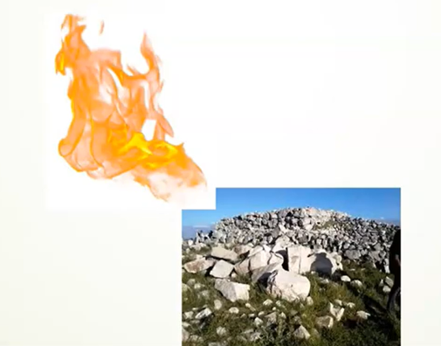
שופטים פרק יג
לידת שמשון

Slide 2
א ב ג ד ה ו ז ח ט י יא יב יג יד טו טז
שופטי ישראל
תולע בן פועה
יאיר הגלעדי
עתניאל
אבצן
אילון
עבדון
אהוד
דבורה וברק
גדעון
שמשון
יפתח
אבימלך

Slide 3
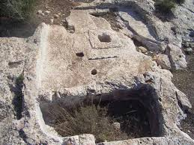

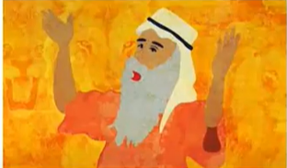

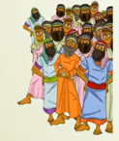
?
גדעון אהוד
דבורה וברק יפתח

Slide 4
שמשון
?

Slide 5
א וַיֹּסִיפוּ בְּנֵי יִשְׂרָאֵל, לַעֲשׂוֹת הָרַע בְּעֵינֵי ה'; וַיִּתְּנֵם ה' בְּיַד
פְּלִשְׁתִּים, אַרְבָּעִים שָׁנָה:

Slide 6
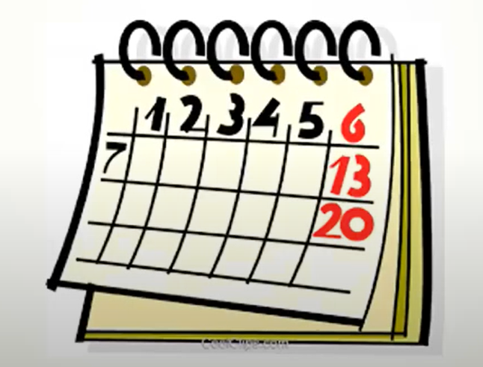
א וַיֹּסִיפוּ בְּנֵי יִשְׂרָאֵל, לַעֲשׂוֹת הָרַע בְּעֵינֵי ה'; וַיִּתְּנֵם ה' בְּיַד
פְּלִשְׁתִּים, אַרְבָּעִים שָׁנָה:

Slide 7
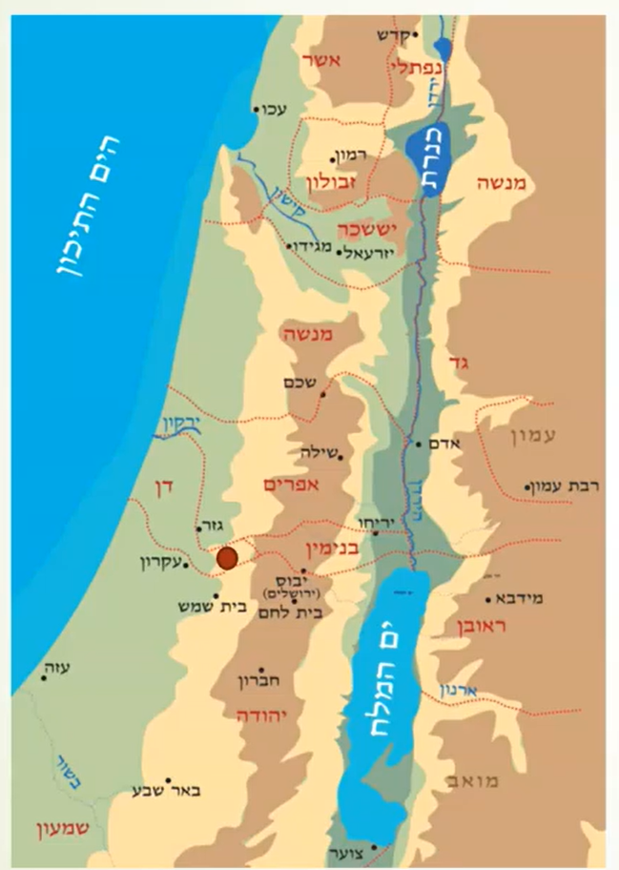
ב וַיְהִי אִישׁ אֶחָד מִצָּרְעָה
מִמִּשְׁפַּחַת הַדָּנִי, וּשְׁמוֹ מָנוֹחַ;
וְאִשְׁתּוֹ עֲקָרָה, וְלֹא יָלָדָה.
ג וַיֵּרָא מַלְאַךְ-יְהוָה, אֶל-הָאִשָּׁה;
וַיֹּאמֶר אֵלֶיהָ, הִנֵּה-נָא אַתְּ-עֲקָרָה
וְלֹא יָלַדְתְּ, וְהָרִית, וְיָלַדְתְּ בֵּן!

Slide 8
ב וַיְהִי אִישׁ אֶחָד מִצָּרְעָה
מִמִּשְׁפַּחַת הַדָּנִי, וּשְׁמוֹ מָנוֹחַ;
וְאִשְׁתּוֹ עֲקָרָה, וְלֹא יָלָדָה.
ג וַיֵּרָא מַלְאַךְ-יְהוָה, אֶל-הָאִשָּׁה;
וַיֹּאמֶר אֵלֶיהָ, הִנֵּה-נָא אַתְּ-עֲקָרָה
וְלֹא יָלַדְתְּ, וְהָרִית, וְיָלַדְתְּ בֵּן!

Slide 9
ב וַיְהִי אִישׁ אֶחָד מִצָּרְעָה
מִמִּשְׁפַּחַת הַדָּנִי, וּשְׁמוֹ מָנוֹחַ;
וְאִשְׁתּוֹ עֲקָרָה, וְלֹא יָלָדָה.
ג וַיֵּרָא מַלְאַךְ-יְהוָה, אֶל-הָאִשָּׁה;
וַיֹּאמֶר אֵלֶיהָ, הִנֵּה-נָא אַתְּ-עֲקָרָה
וְלֹא יָלַדְתְּ, וְהָרִית, וְיָלַדְתְּ בֵּן!

Slide 10
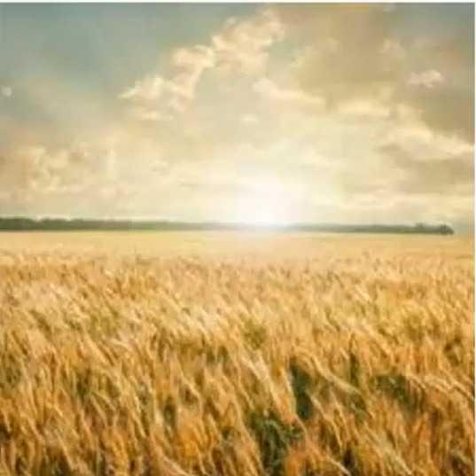
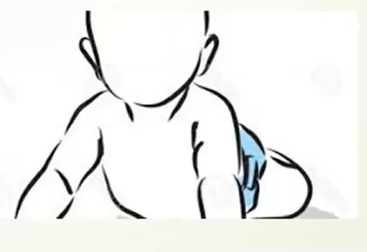
ג וַיֵּרָא מַלְאַךְ-יְהוָה, אֶל
הָאִשָּׁה; וַיֹּאמֶר אֵלֶיהָ,
הִנֵּה-נָא אַתְּ-עֲקָרָה
וְלֹא יָלַדְתְּ,
וְהָרִית, וְיָלַדְתְּ בֵּן!

Slide 11
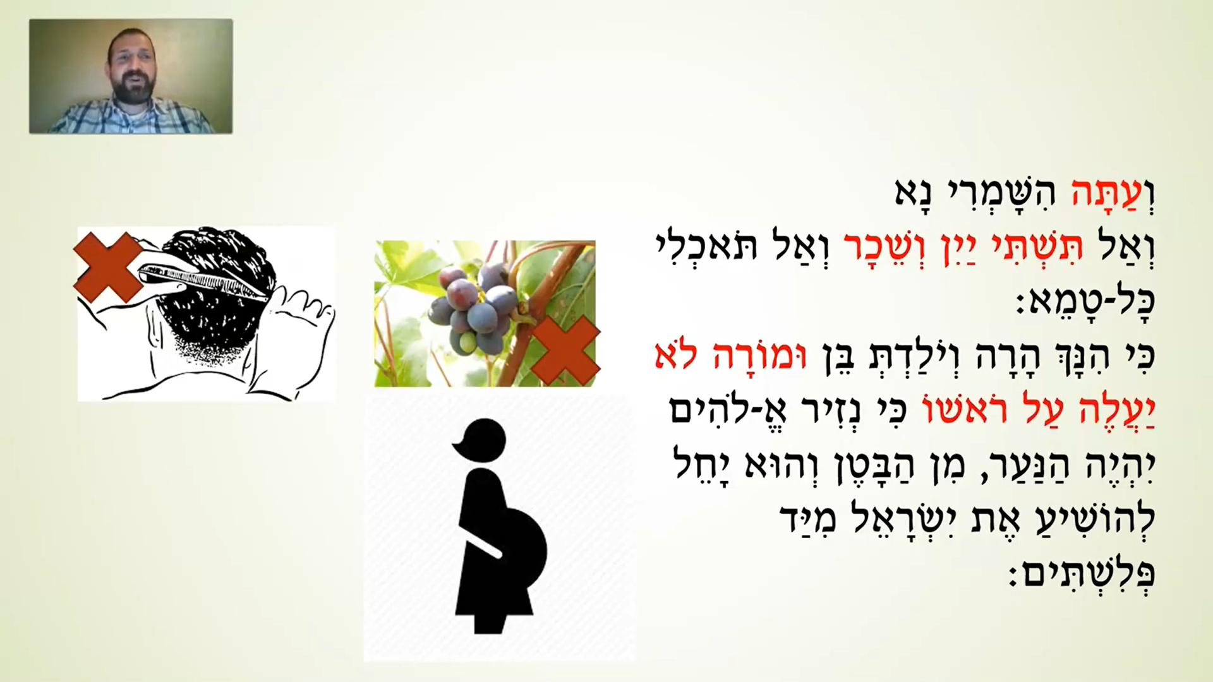
ד וְעַתָּה הִשָּׁמְרִי נָא,
וְאַל-תִּשְׁתִּי יַיִן וְשֵׁכָר; וְאַל-תֹּאכְלִי,
כָּל-טָמֵא.
ה כִּי הִנָּךְ הָרָה וְיֹלַדְתְּ בֵּן, וּמוֹרָה לֹא
יַעֲלֶה עַל-רֹאשׁוֹ כִּי-נְזִיר אֱ-לֹהִים
יִהְיֶה הַנַּעַר, מִן-הַבָּטֶן; וְהוּא, יָחֵל
לְהוֹשִׁיעַ אֶת-יִשְׂרָאֵל
מִיַּד פְּלִשְׁתִּים.

Slide 12
ד וְעַתָּה הִשָּׁמְרִי נָא,
וְאַל-תִּשְׁתִּי יַיִן וְשֵׁכָר; וְאַל-תֹּאכְלִי,
כָּל-טָמֵא.
ה כִּי הִנָּךְ הָרָה וְיֹלַדְתְּ בֵּן, וּמוֹרָה לֹא
יַעֲלֶה עַל-רֹאשׁוֹ כִּי-נְזִיר אֱ-לֹהִים
יִהְיֶה הַנַּעַר, מִן-הַבָּטֶן; וְהוּא, יָחֵל
לְהוֹשִׁיעַ אֶת-יִשְׂרָאֵל
מִיַּד פְּלִשְׁתִּים.

Slide 13
ד וְעַתָּה הִשָּׁמְרִי נָא,
וְאַל-תִּשְׁתִּי יַיִן וְשֵׁכָר; וְאַל-תֹּאכְלִי,
כָּל-טָמֵא.
ה כִּי הִנָּךְ הָרָה וְיֹלַדְתְּ בֵּן, וּמוֹרָה לֹא
יַעֲלֶה עַל-רֹאשׁוֹ כִּי-נְזִיר אֱ-לֹהִים
יִהְיֶה הַנַּעַר, מִן-הַבָּטֶן; וְהוּא, יָחֵל
לְהוֹשִׁיעַ אֶת-יִשְׂרָאֵל
מִיַּד פְּלִשְׁתִּים.

Slide 14
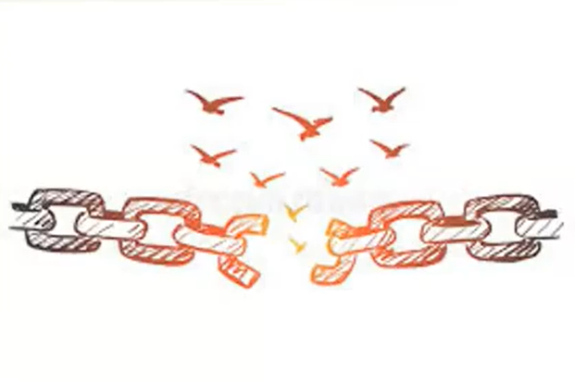
ד וְעַתָּה הִשָּׁמְרִי נָא,
וְאַל-תִּשְׁתִּי יַיִן וְשֵׁכָר; וְאַל-תֹּאכְלִי,
כָּל-טָמֵא.
ה כִּי הִנָּךְ הָרָה וְיֹלַדְתְּ בֵּן, וּמוֹרָה לֹא
יַעֲלֶה עַל-רֹאשׁוֹ כִּי-נְזִיר אֱ-לֹהִים
יִהְיֶה הַנַּעַר, מִן-הַבָּטֶן; וְהוּא, יָחֵל
לְהוֹשִׁיעַ אֶת-יִשְׂרָאֵל
מִיַּד פְּלִשְׁתִּים.

Slide 15
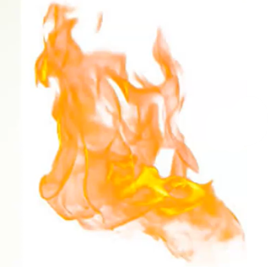
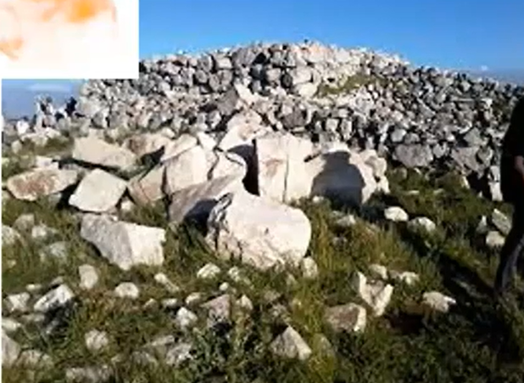
ח וַיֶּעְתַּר מָנוֹחַ אֶל-ה', וַיֹּאמַר: בִּי אֲדוֹנָי
אִישׁ הָאֱלֹהִים אֲשֶׁר שָׁלַחְתָּ
יָבוֹא-נָא עוֹד אֵלֵינוּ,
וְיוֹרֵנוּ מַה-נַּעֲשֶׂה
לַנַּעַר הַיּוּלָּד.

Slide 16
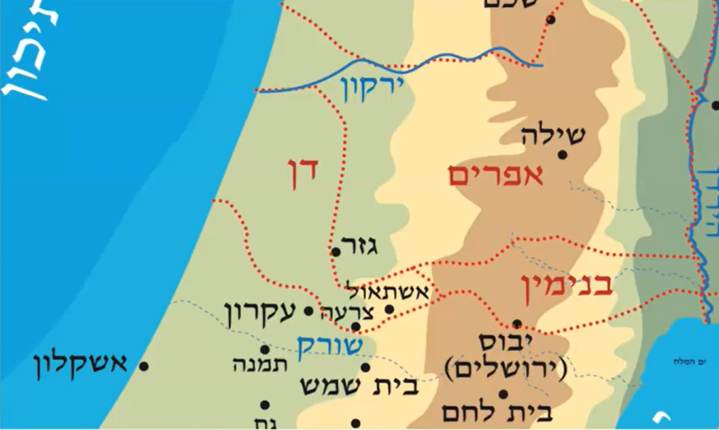
כד וַתֵּלֶד הָאִשָּׁה בֵּן,
וַתִּקְרָא אֶת-שְׁמוֹ שִׁמְשׁוֹן;
וַיִּגְדַּל הַנַּעַר, וַיְבָרְכֵהוּ ה':
כה וַתָּחֶל רוּחַ ה',
לְפַעֲמוֹ בְּמַחֲנֵה-דָן,
בֵּין צָרְעָה, וּבֵין אֶשְׁתָּאֹל.

Slide 17
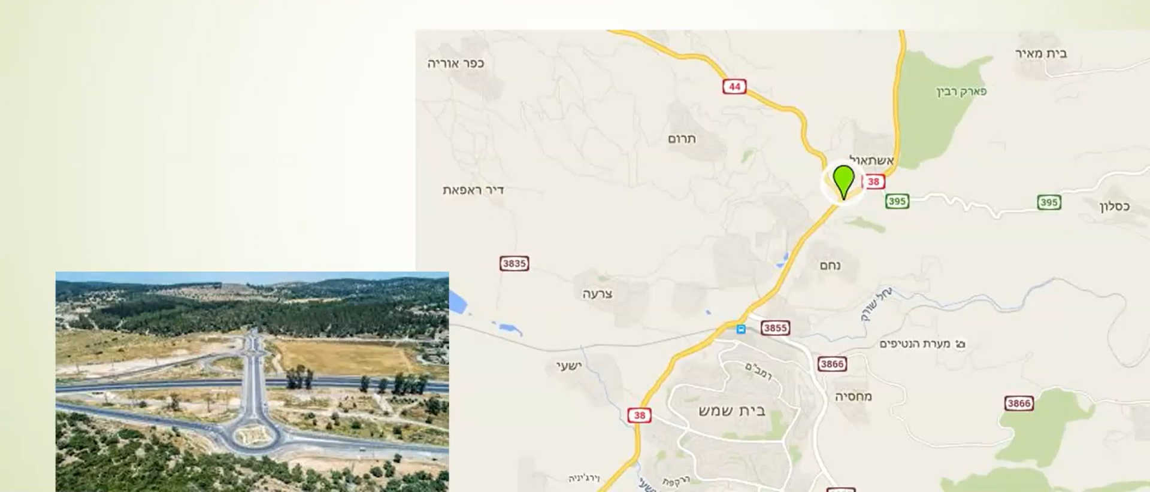

Slide 18
כד וַתֵּלֶד הָאִשָּׁה בֵּן,
וַתִּקְרָא אֶת-שְׁמוֹ שִׁמְשׁוֹן;
וַיִּגְדַּל הַנַּעַר, וַיְבָרְכֵהוּ ה':
כה וַתָּחֶל רוּחַ ה',
לְפַעֲמוֹ בְּמַחֲנֵה-דָן,
בֵּין צָרְעָה, וּבֵין אֶשְׁתָּאֹל.

